Slide 1
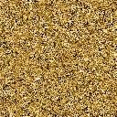
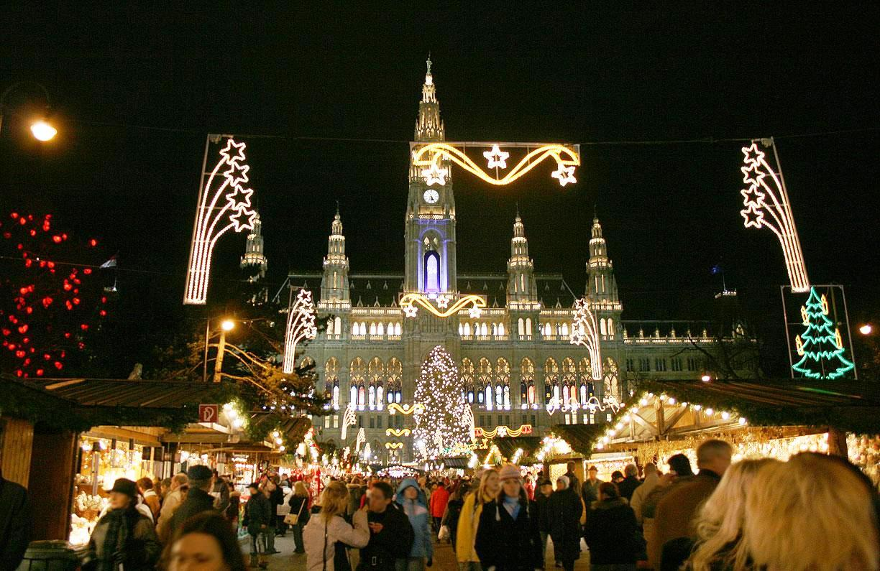
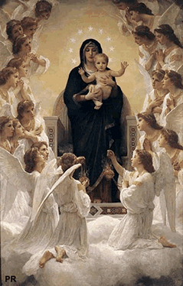
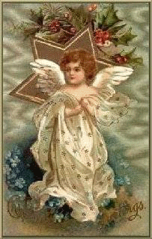

Les marchés de Noël en France et en Europe
Images et gifs du Net
Musique : Noël roumain
Chante : Roberto Alagna
Créations Delia Florea

Slide 2
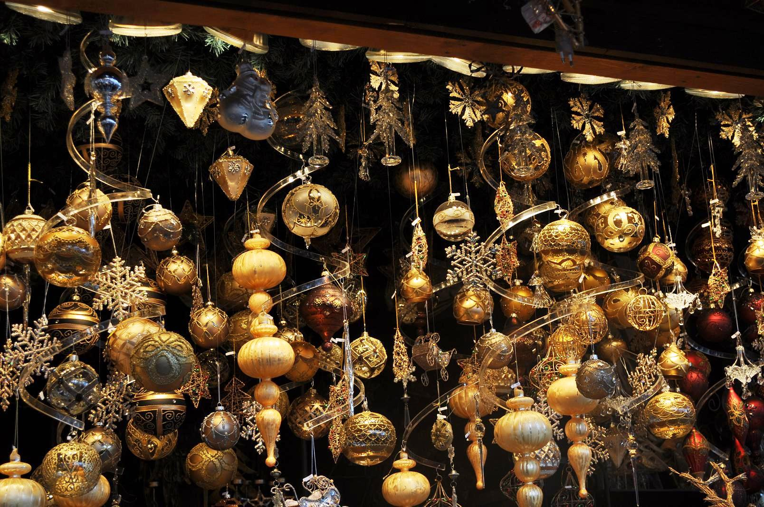
Joyeux Noël !

Slide 3
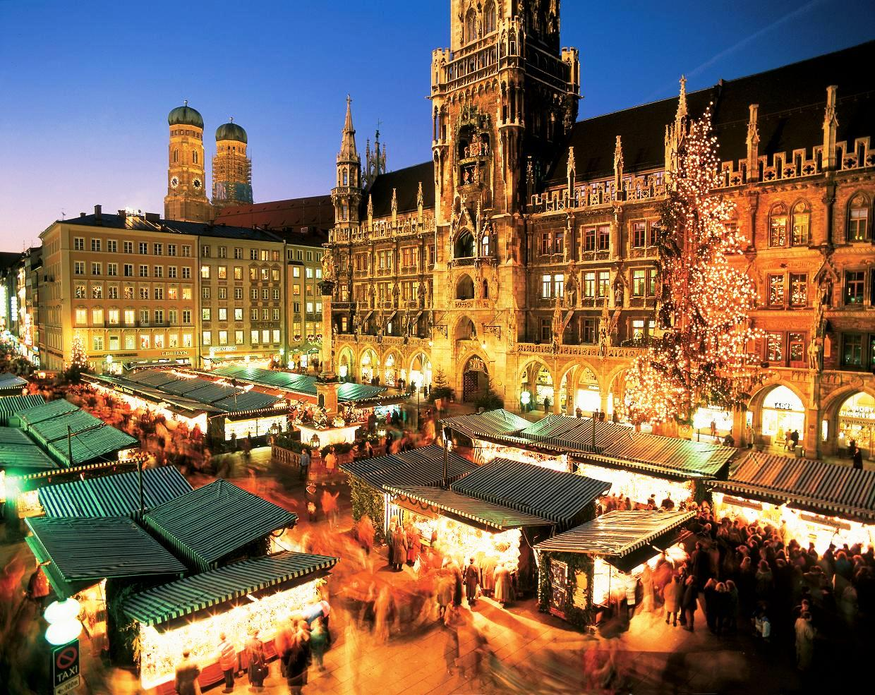
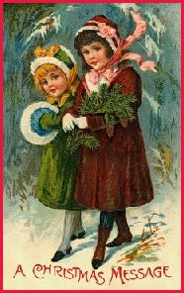
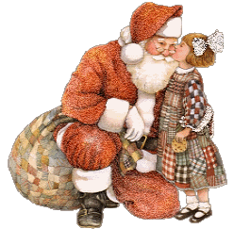
Merry Christmas !

Slide 4
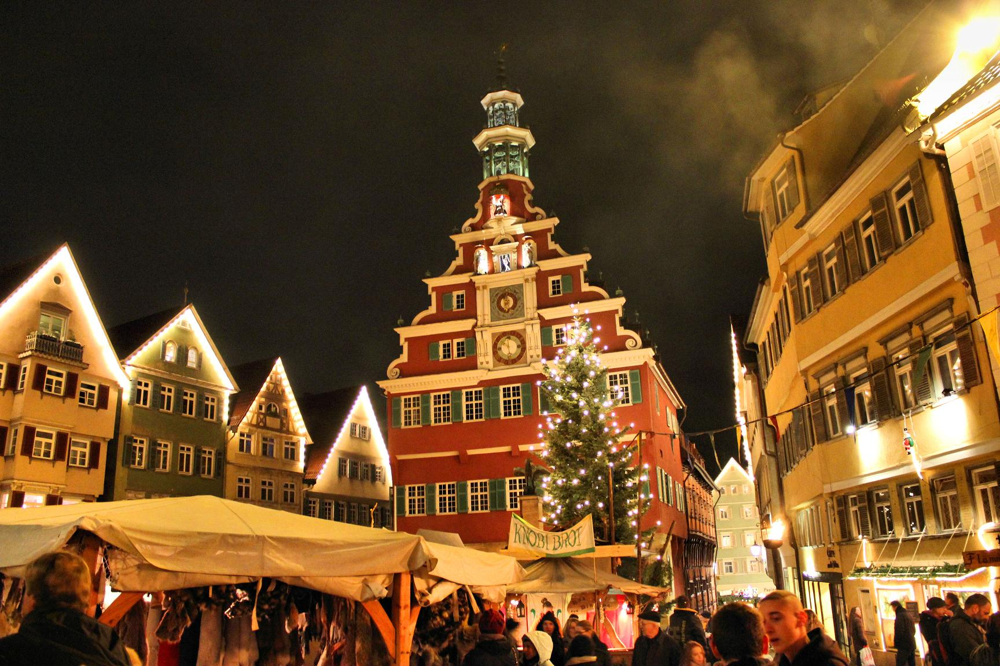
Noël n'est pas un jour ni une saison, c'est un état d'esprit.
John Calvin Coolidge

Slide 5
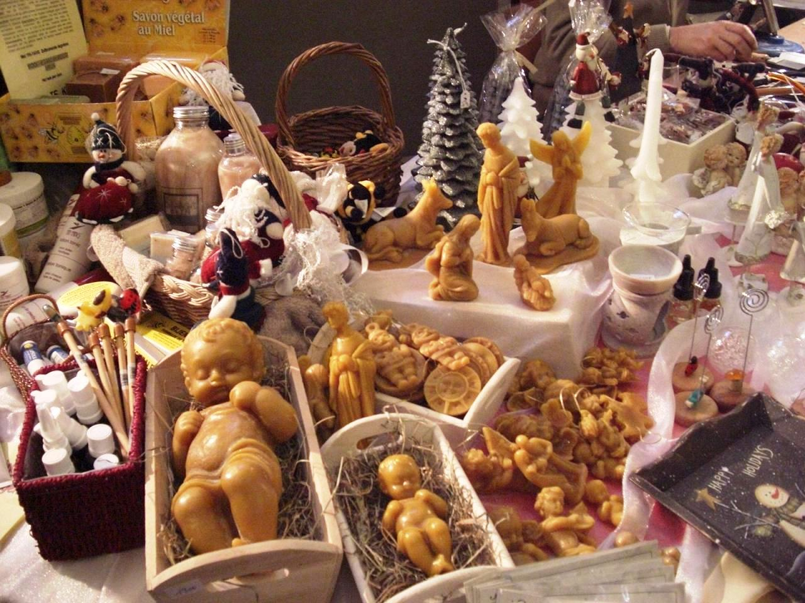
Hyvaa joulua !

Slide 6
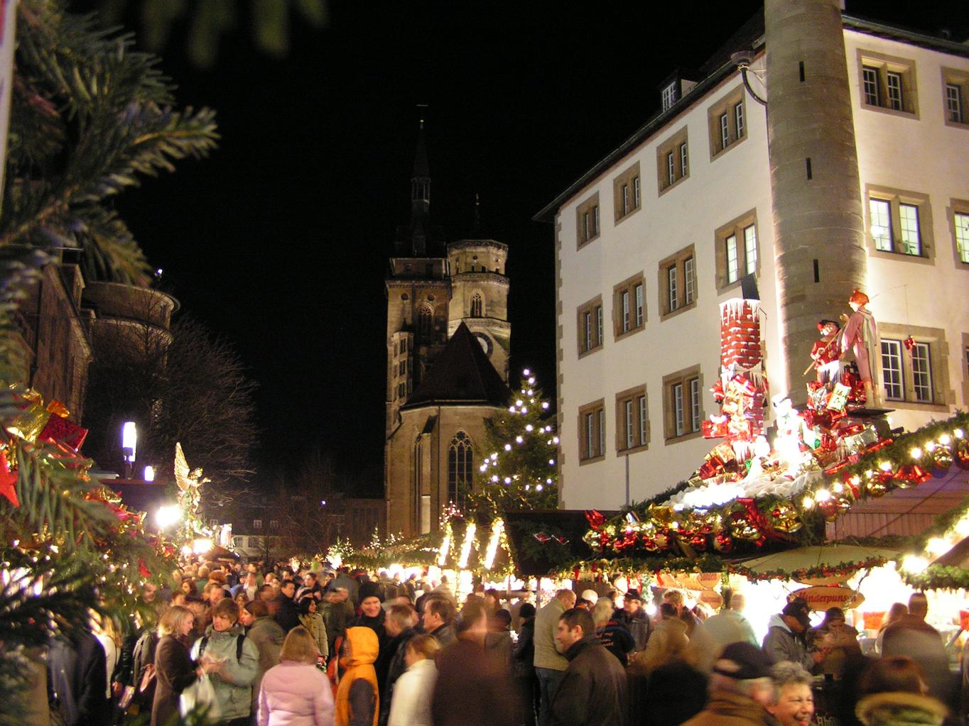
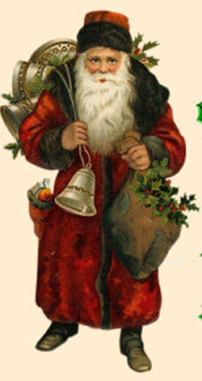
Feliz Navidad !

Slide 7
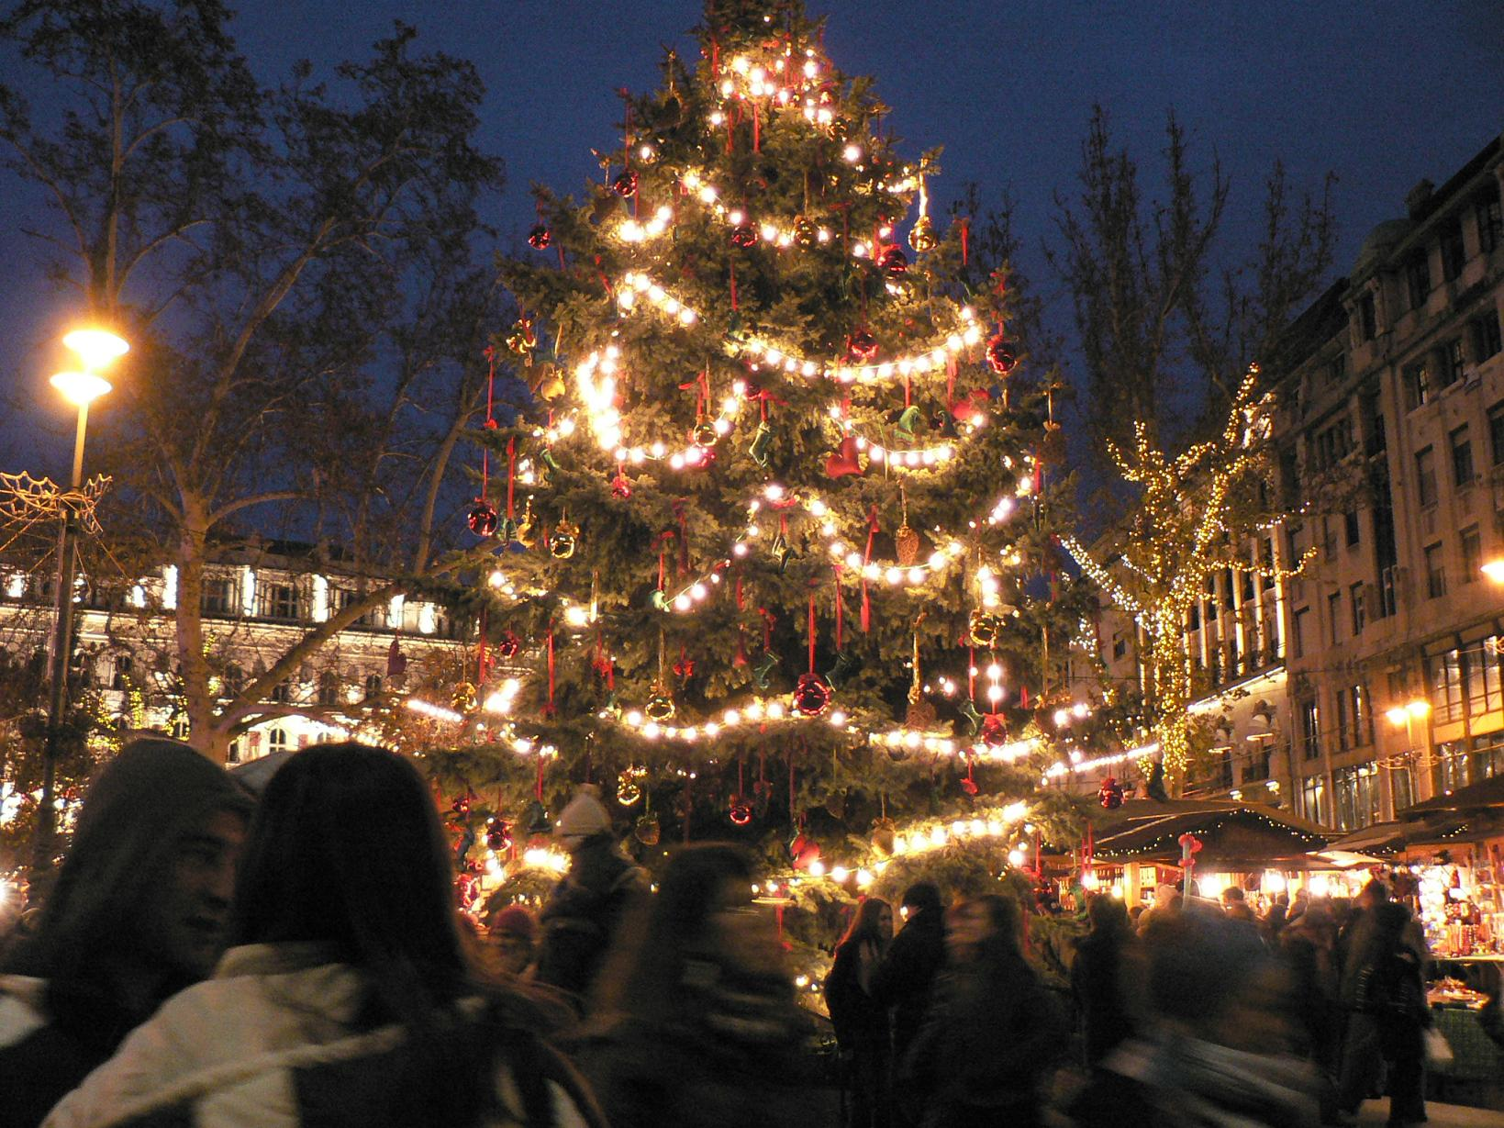
Quand on a bonne conscience,
c'est Noël en permanence.
Benjamin Franklin

Slide 8
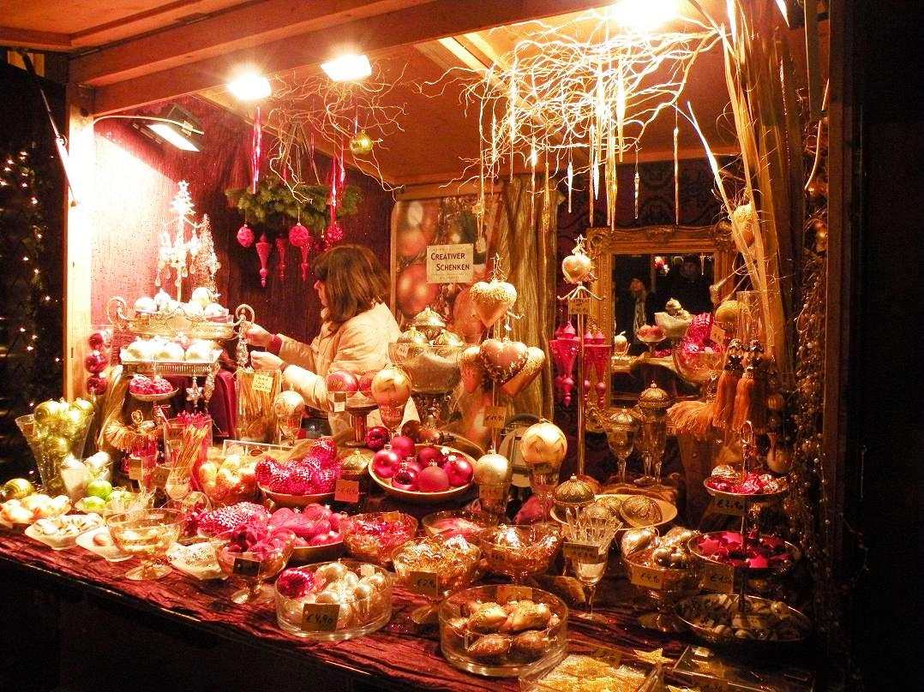
Buon Natale !

Slide 9
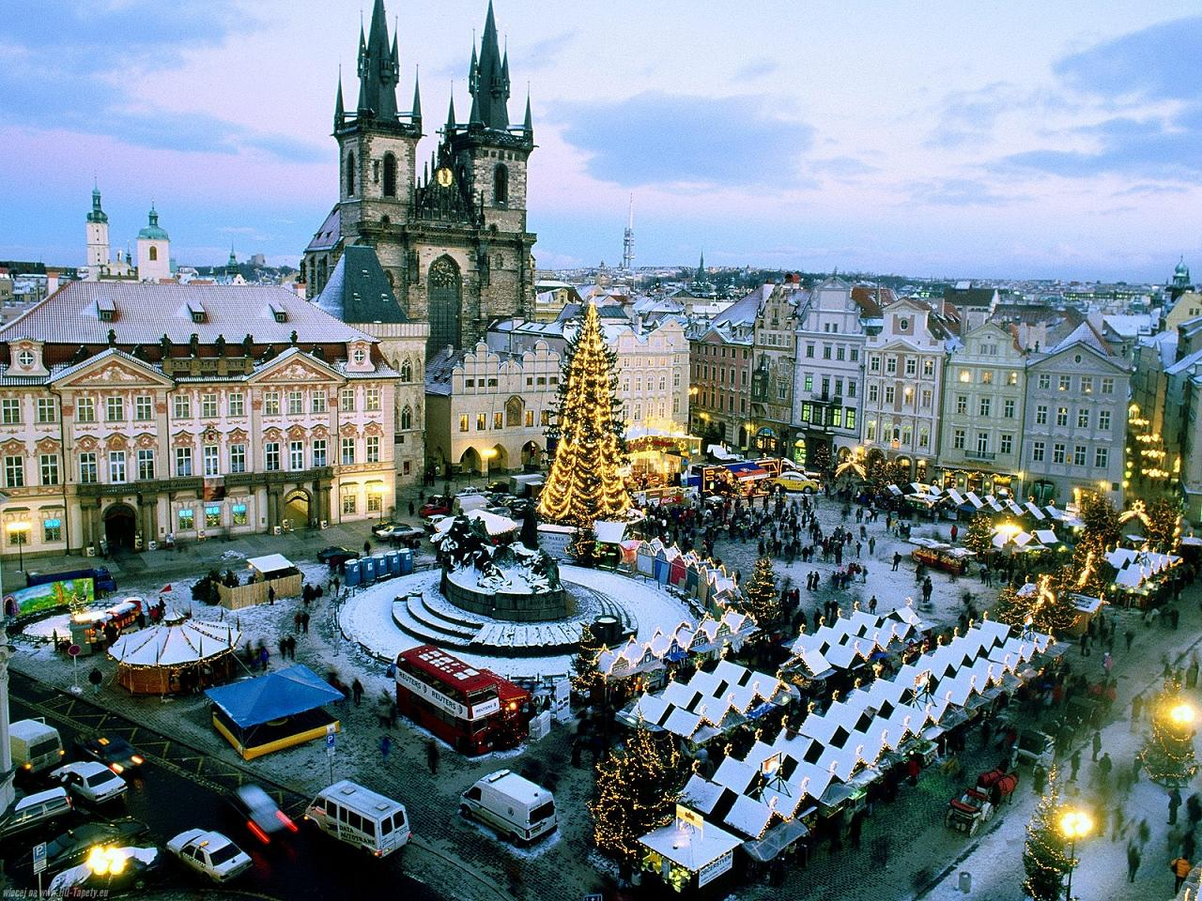
Joyeuses Fêtes à tous les créateurs et visiteurs de PPSMANIA !

Slide 10
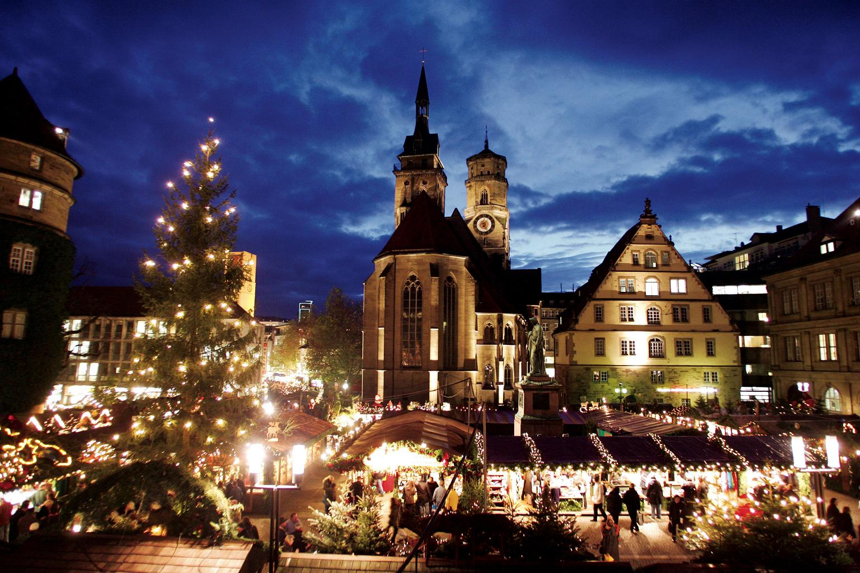
Qu'est-ce que tu souhaites pour Noël? Avoir des souhaits...
Philippe Geluck

Slide 11
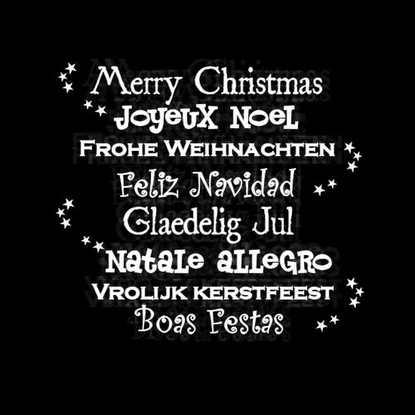
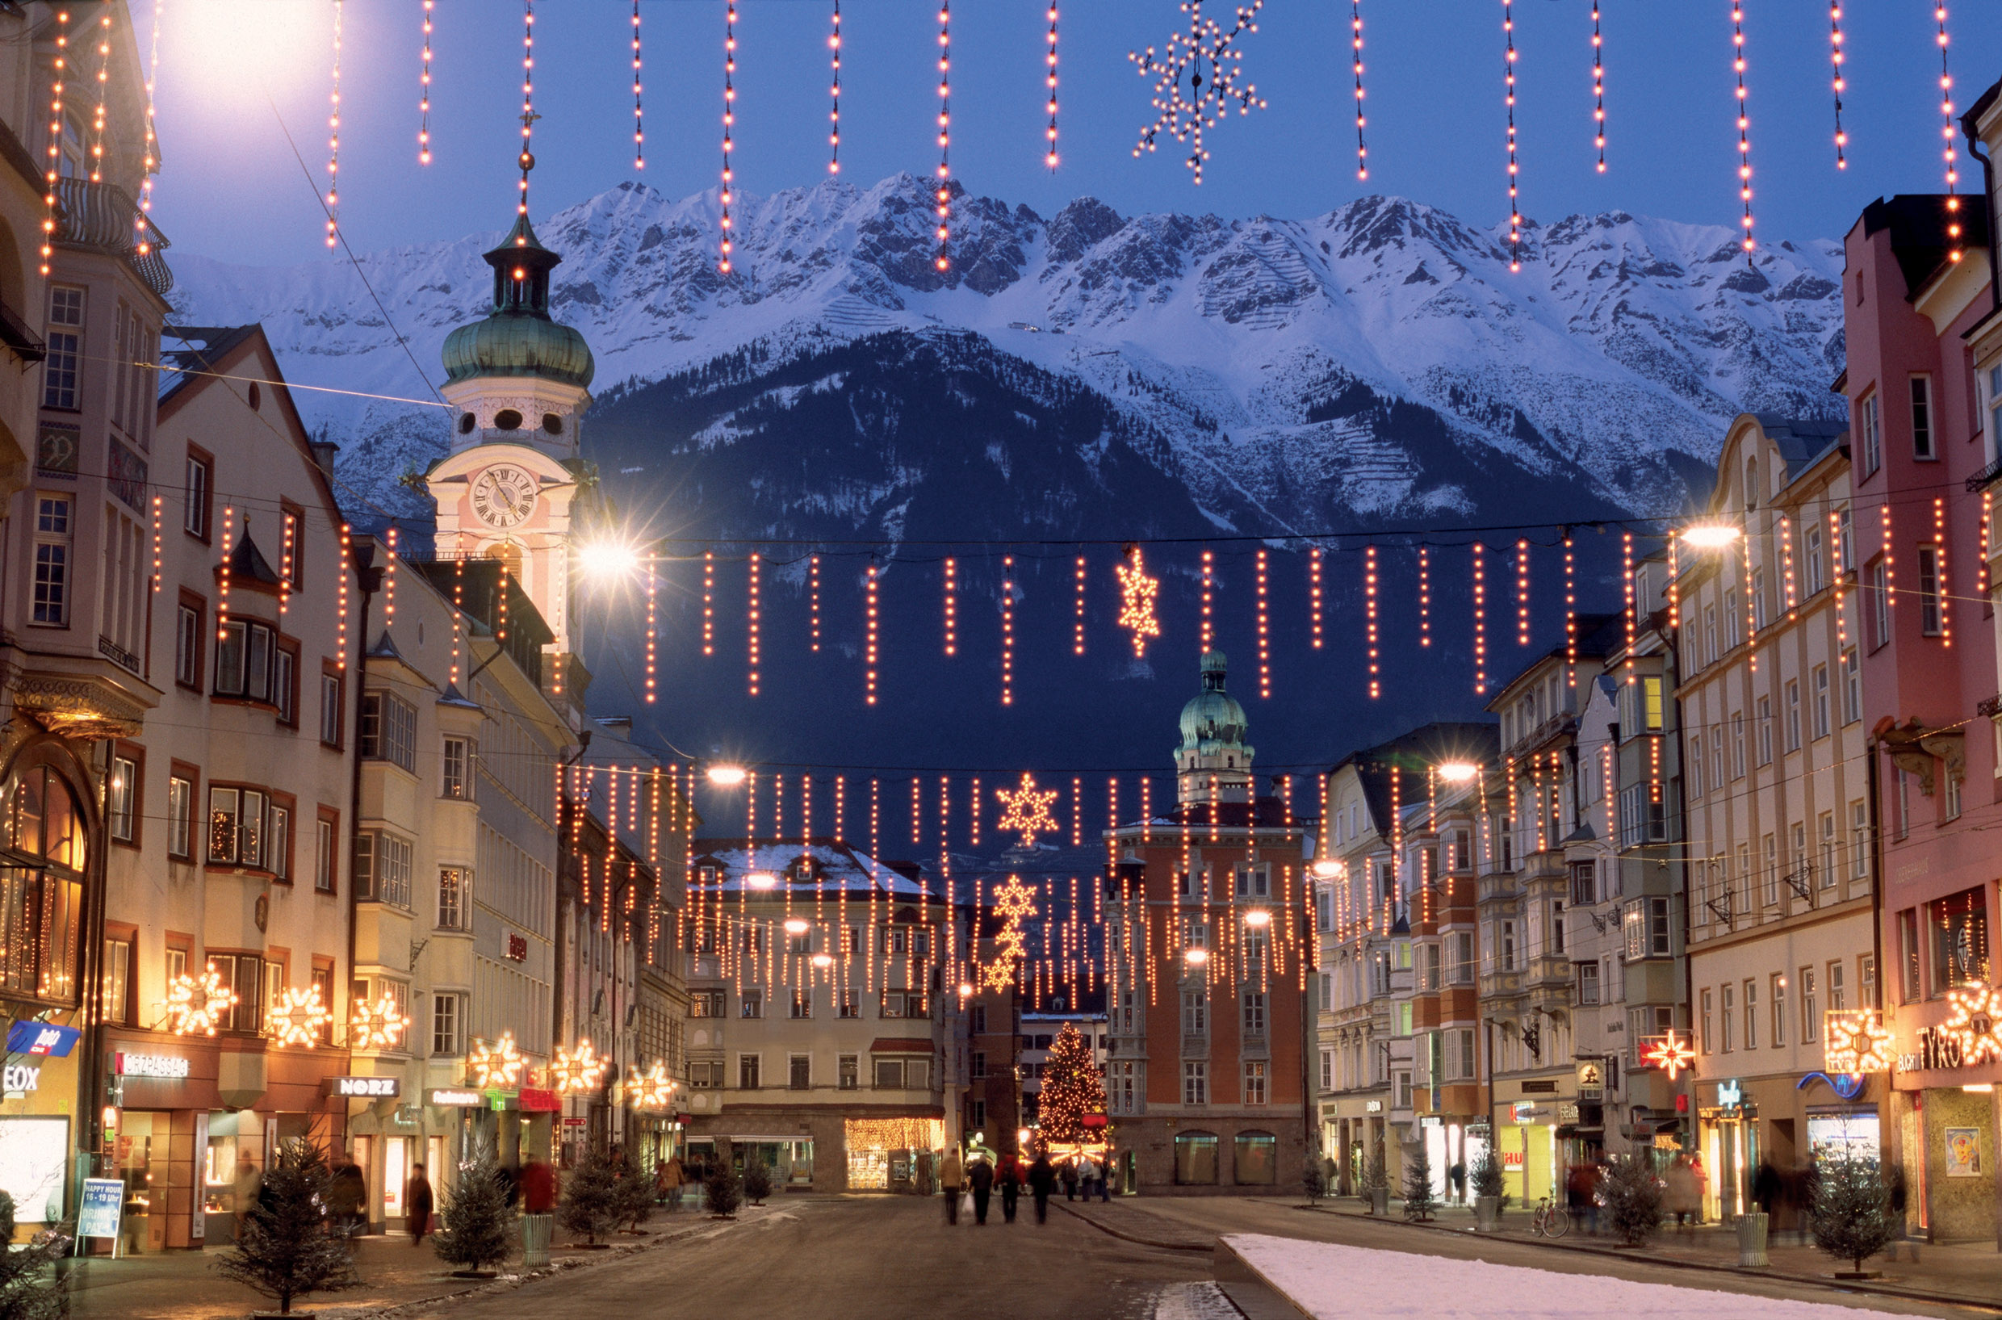
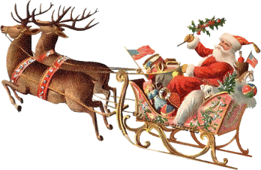

Slide 12
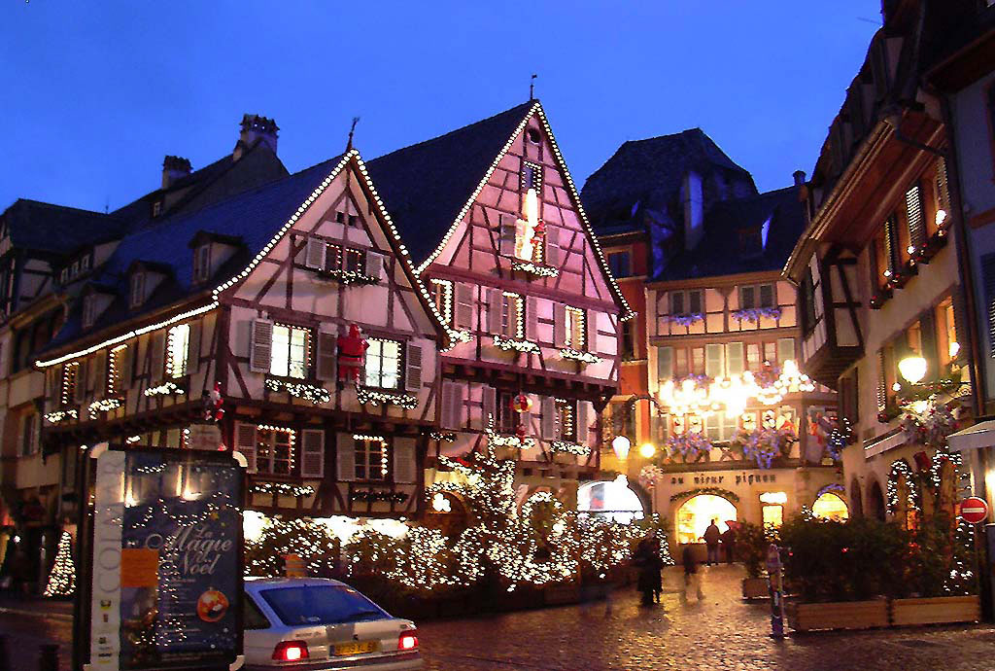
Glaedelig Jul !

Slide 13
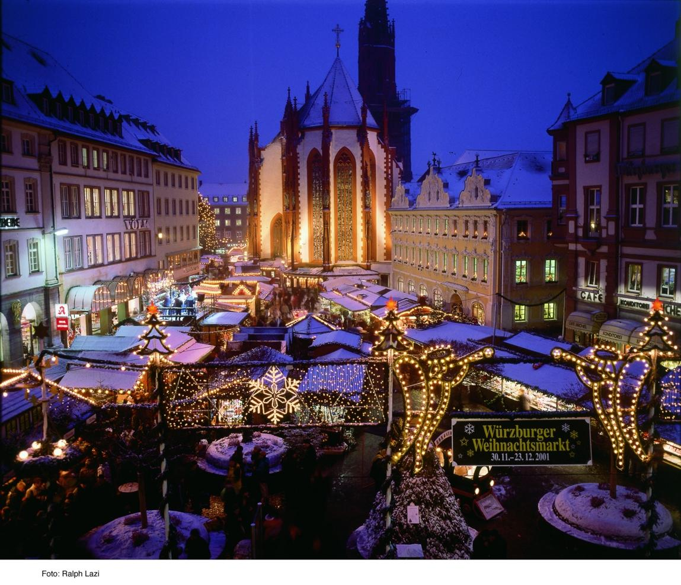
Il y a quatre âges dans la vie de l'homme: - celui où il croit au Père Noël; - celui où il ne croit plus au Père Noël; - celui où il est le Père Noël; - celui où il ressemble au Père Noël.

Slide 14
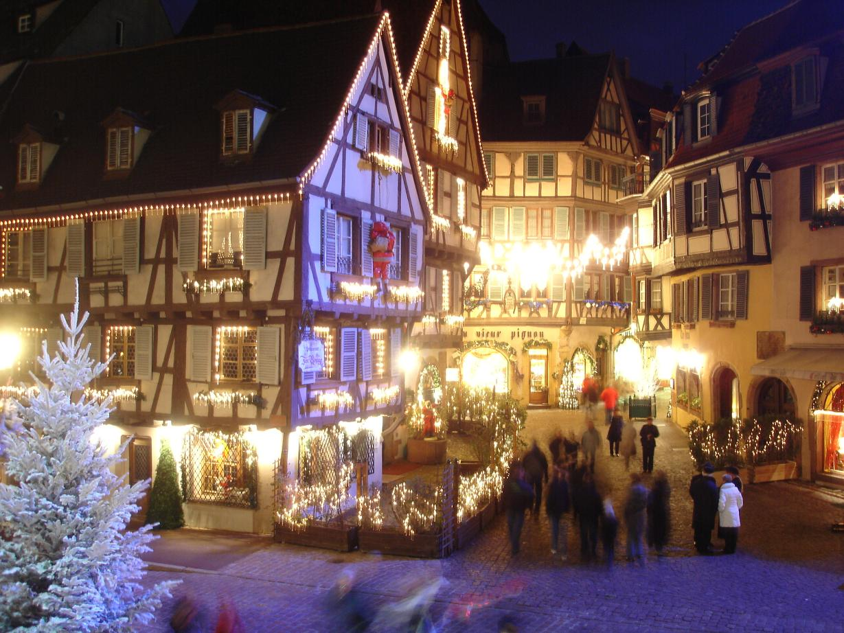
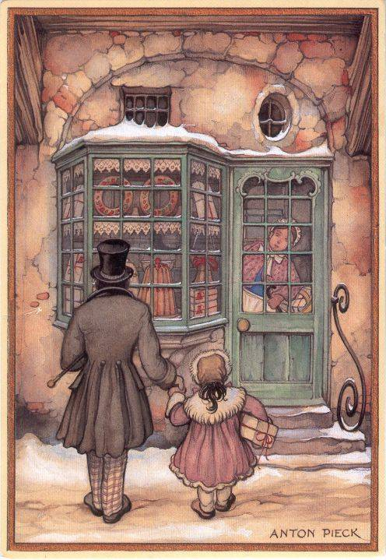
Crãciun fericit !

Slide 15
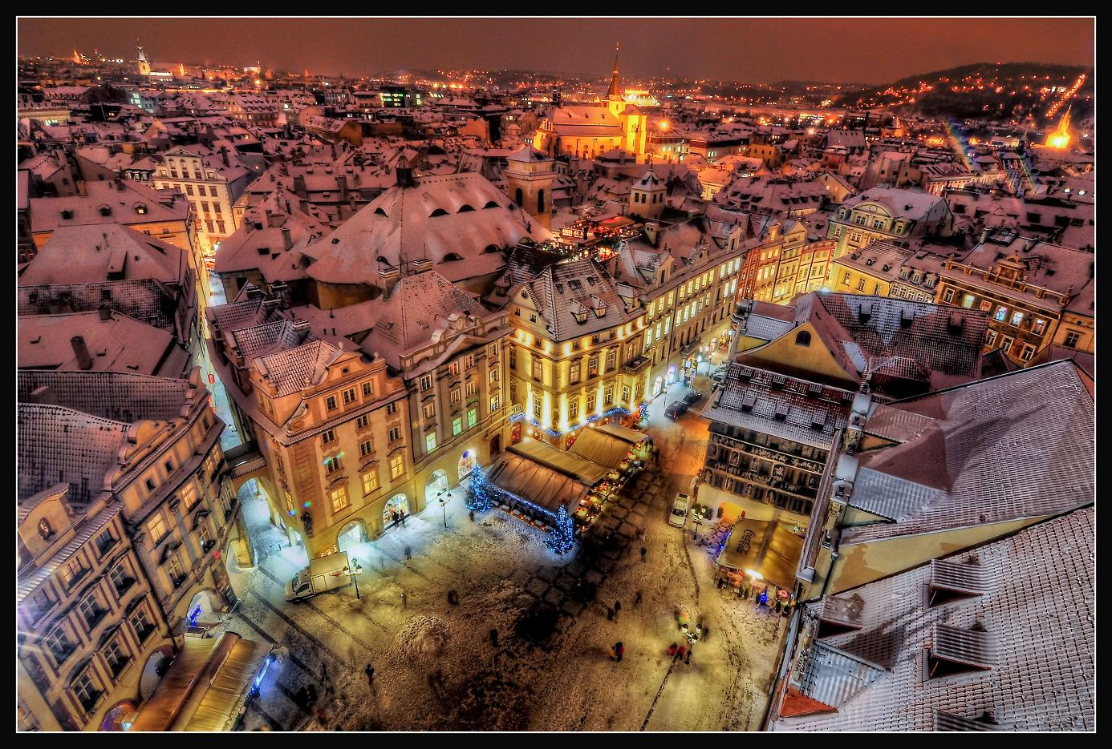

Frohe Weinachten !

Slide 16
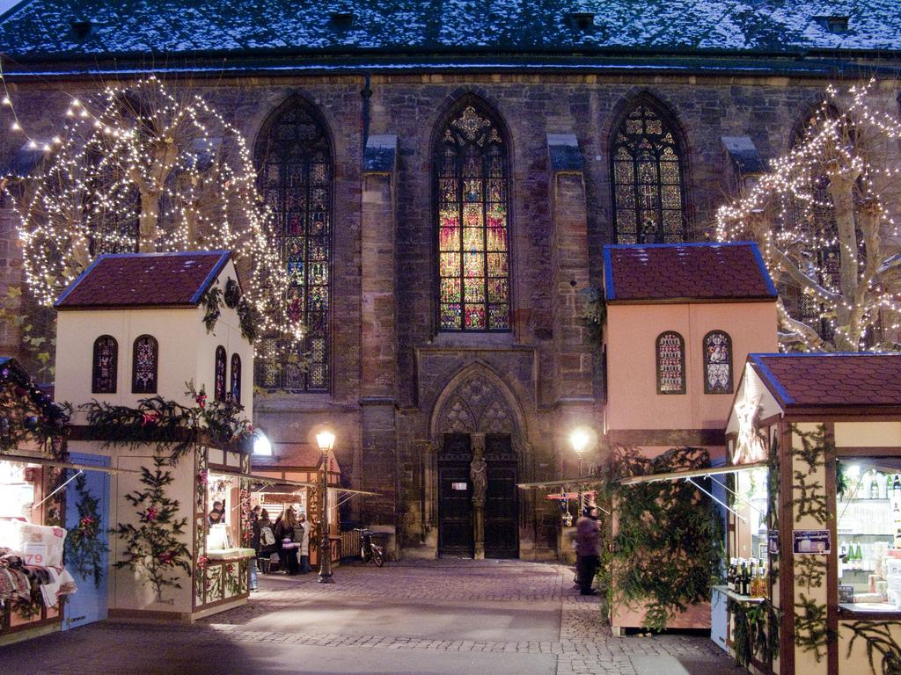
Noël célèbre la naissance de Jésus Christ, fils de Dieu, venu sur terre pour effacer les péchés du monde .

Slide 17
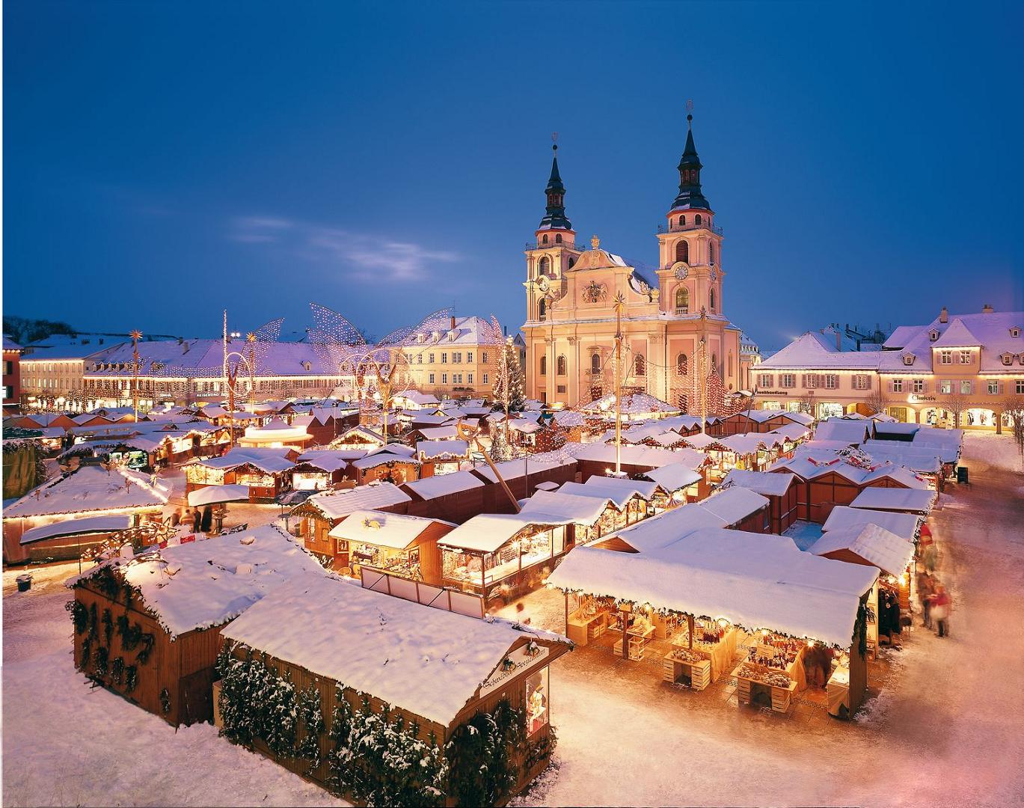
Que l’esprit de Noël vous éclaire la maison et l’âme .
Joyeuses Fêtes !
Delia Florea

Slide 18


Je fais partie des 200 créateurs de PPSMANIA, tous bénévoles.
http://ppsmania.fr
Clic gauche pour arrêter
Notes:
18

